Slide 1
Множественное выравнивание

Slide 2
Обобщение парного выравнивания
Выравнивание 2-х последовательностей – двумерная матрица
3-х последовательностей – 3-х мерная.
A T _ G C G _
A _ C G T _ A
A T C A C _ A
Задача: больше консервативных столбцов, лучше выравнивание

Slide 3
Глобальное выравнивание 3-х последовательностей
начало
конец

Slide 4
2-D versus 2-D
В 2-D, 3 пути прихода в узел
В 3-D - 7

Slide 5
3-D архитектура
(i-1,j-1,k-1)
(i-1,j,k-1)
(i-1,j-1,k)
(i-1,j,k)
(i,j,k-1)
(i,j-1,k-1)
(i,j-1,k)
(i,j,k)

Slide 6
Алгоритм
s_{i,j,k} = max
δ(x, y, z) – запись в трехмерной матрице весов
s_{i-1,j-1,k-1} + δ(v_{i}, w_{j}, u_{k})
s_{i-1,j-1,k} + δ (v_{i}, w_{j}, _ )
s_{i-1,j,k-1} + δ (v_{i}, _, u_{k})
s_{i,j-1,k-1} + δ (_, w_{j}, u_{k})
s_{i-1,j,k} + δ (v_{i}, _ , _)
s_{i,j-1,k} + δ (_, w_{j}, _)
s_{i,j,k-1} + δ (_, _, u_{k})
Нет гэпов
Один гэп
Два гэпа

Slide 7
Время работы алгоритма
Для 3-х последовательностей длины n, время работы - 7n^3; O(n^3)
Для k последовательностей - (2k-1)(n^k); O(2kn^k)

Slide 8
Множественное выравнивание порождает парные выравнивания
x: AC-GCGG-C
y: AC-GC-GAG
z: GCCGC-GAG
Порождает:
x: ACGCGG-C; x: AC-GCGG-C; y: AC-GCGAG
y: ACGC-GAC; z: GCCGC-GAG; z: GCCGCGAG

Slide 9
Обратная проблема
Имея 3 субъективных парных варнивания:
x: ACGCGG-C; x: AC-GCGG-C; y: AC-GCGAG
y: ACGC-GAC; z: GCCGC-GAG; z: GCCGCGAG
Можем ли мы вычислить множественное выравнивание, их порождающее?

Slide 10
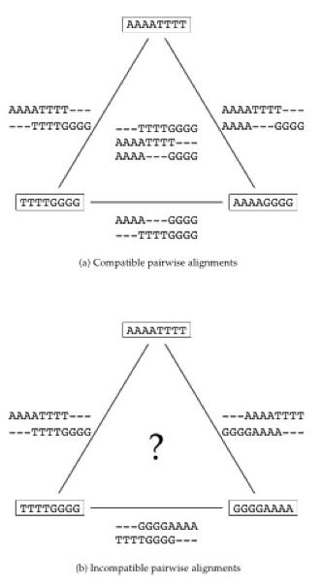
Ответ – не всегда.
Хороший вариант
Плохой вариант

Slide 11
Выравнивание выравниваний
x GGGCACTGCAT
y GGTTACGTC-- Alignment 1
z GGGAACTGCAG
w GGACGTACC-- Alignment 2
v GGACCT-----

Slide 12
Профили
GTCTGA
GTCAGC
GTCt/aGa/cA
x GGGCACTGCAT
y GGTTACGTC-- Combined Alignment
z GGGAACTGCAG
w GGACGTACC--
v GGACCT-----

Slide 13
Множественное выравнивание – жадный алгоритм
u₁= ACGTACGTACGT…
u₂ = TTAATTAATTAA…
u₃ = ACTACTACTACT…
…
u_{k} = CCGGCCGGCCGG
u₁= ACg/tTACg/tTACg/cT…
u₂ = TTAATTAATTAA…
…
u_{k} = CCGGCCGGCCGG…
k-1
k

Slide 14
ClustalW
Прогрессивное выравнивание
Прогрессивное выравнивание –жадный алгоритм с более «умным» способом выбора пар.
Три шага
  1.) Построить парные выравнивания
  2.) Построить дерево-подсказку
  3.) Прогрессивное выравнивание по дереву-подсказке

Slide 15
Шаг 1: Парные Выравнивания
Выравнивания пар порождают матрицу identity
v₁ v₂ v₃ v₄
v₁ -
v₂ .17 -
v₃ .87 .28 -
v₄ .59 .33 .62 -
(.17 значит идентичны на 17 % )

Slide 16
Шаг 2: Дерево-подсказка
v₁
v₃
v₄
v₂
v₁ v₂ v₃ v₄
v₁ -
v₂ .17 -
v₃ .87 .28 -
v₄ .59 .33 .62 -
Далее вычислить:
v_{1,3} = выравнивание (v₁, v₃)
v_{1,3,4} = выравнивание ((v_{1,3}),v₄)
v_{1,2,3,4} = выравнивание ((v_{1,3,4}),v₂)

Slide 17
Шаг 3: Прогрессивное выравнивание
Выравниванием 2 наиболее близких последовательности.
Следуя дереву - подсказке, довыравниваем следующую последовательность к имеющемуся выравниванию
FOS_RAT PEEMSVTS-LDLTGGLPEATTPESEEAFTLPLLNDPEPK-PSLEPVKNISNMELKAEPFD
FOS_MOUSE PEEMSVAS-LDLTGGLPEASTPESEEAFTLPLLNDPEPK-PSLEPVKSISNVELKAEPFD
FOS_CHICK SEELAAATALDLG----APSPAAAEEAFALPLMTEAPPAVPPKEPSG--SGLELKAEPFD
FOSB_MOUSE PGPGPLAEVRDLPG-----STSAKEDGFGWLLPPPPPPP-----------------LPFQ
FOSB_HUMAN PGPGPLAEVRDLPG-----SAPAKEDGFSWLLPPPPPPP-----------------LPFQ
. . : ** . :.. *:.* * . * **:
Точки и звезды отображают насколько консервативны столбцы.

Slide 18
Множественные Выравнивания: Взвешивание
Количество полных совпадений
Энтропия
Сумма по парам (SP-Score)

Slide 19
LCS Score
AAA
AAA
AAT
ATC
Хорошо только для очень близких последовательностей

Slide 20
Энтропия
Определим вероятности букв в столбцах
  p_{A} = 1, p_{T}=p_{G}=p_{C}=0 (1-ый столбец)
  p_{A} = 0.75, p_{T} = 0.25, p_{G}=p_{C}=0 (2-ый столбец)
  p_{A} = 0.50, p_{T} = 0.25, p_{C}=0.25 p_{G}=0 (3-ий столбец)
Энтропия столбца будет равна
AAA
AAA
AAT
ATC

Slide 21
Энтропия: Пример
Лучший вариант
Худший вариант

Slide 22
Энтропия: Пример
Энтропия столбца:
-( p_{A}logp_{A} + p_{C}logp_{C} + p_{G}logp_{G} + p_{T}logp_{T})
A | A | A
A | C | C
A | C | G
A | C | T
Столбец 1 = -[1*log(1) + 0*log0 + 0*log0 +0*log0]
= 0
Столбец 2 = -[(¹/₄)*log(¹/₄) + (³/₄)*log(³/₄) + 0*log0 + 0*log0]
= -[ (¹/₄)*(-2) + (³/₄)*(-.415) ] = +0.811
Столбец 3 = -[(¹/₄)*log(¹/₄)+(¹/₄)*log(¹/₄)+(¹/₄)*log(¹/₄) +(¹/₄)*log(¹/₄)] = 4* -[(¹/₄)*(-2)] = +2.0
Энтропия выравнивания = 0 + 0.811 + 2.0 = +2.811

Slide 23
Сумма по парам (SP-Score)
Построим парное выравнивание по множественному
Посчитаем веса всех этих парных выравниваний - s*(a_{i}, a_{j})
Просуммируем:
s(a₁,…,a_{k}) = Σ_{i,j} s*(a_{i}, a_{j})

Slide 24
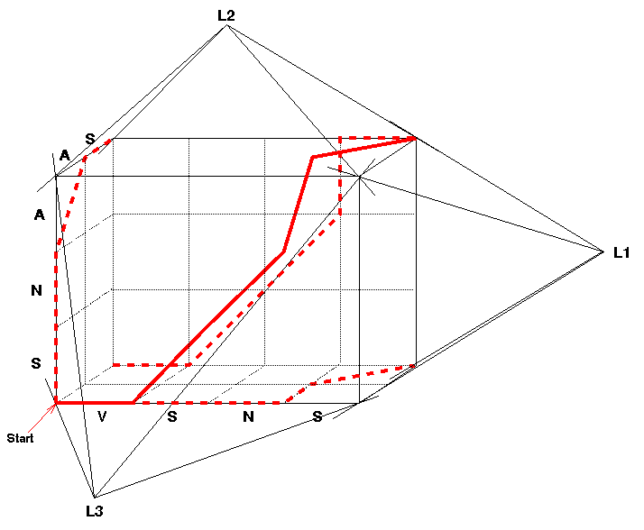
Проекции на плоскости
3-D выравнивание может быть спроецировано на 2-D плоскость чтобы получить порождаемое парное выравнивание.

